Slide 1
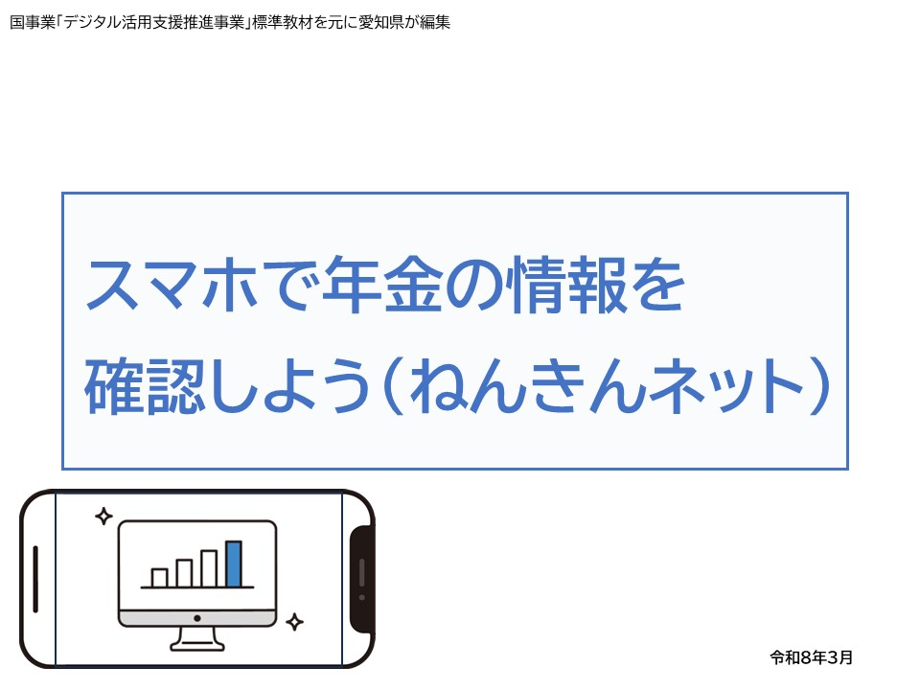
Notes:
みなさん、こんにちは。
この講座では、「ねんきんネット」の機能や登録の方法、活用の仕方についてご説明していきますのでよろしくお願いします。
【補足説明】
講師の皆様は、講座を行うにあたって、次の点を注意してください。​
受講者の皆様から、「ねんきんネット」について、教材に記載のない内容についての質問を受けた場合は、​自身の理解で回答せずに、この教材で紹介しているお問い合わせ先をご案内ください。​

Slide 2
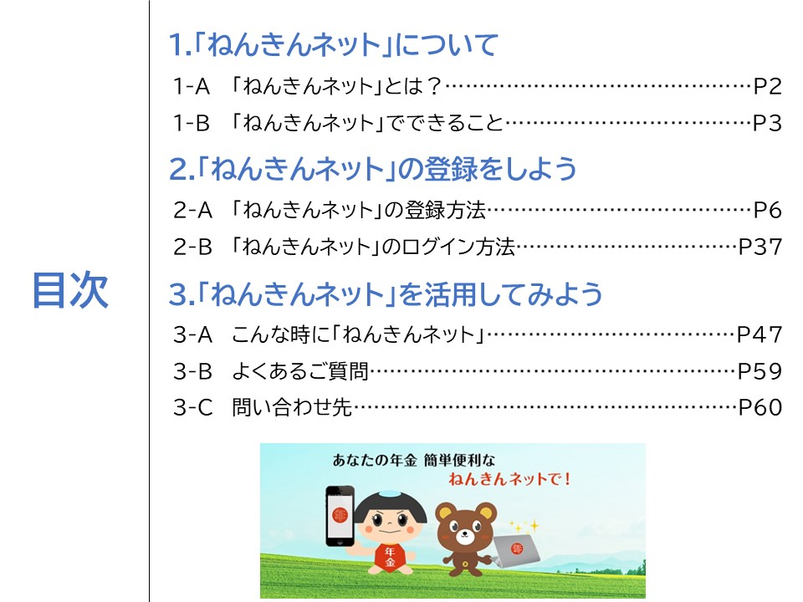
Notes:
この講座は「ねんきんネット」について学ぶ講座です。​
第1章では「ねんきんネット」とは何か、また「ねんきんネット」の機能について学びます。​
第2章では「ねんきんネット」を利用するための登録の方法を学びます。​
第3章では「ねんきんネット」の活用方法について学びます。​

Slide 3
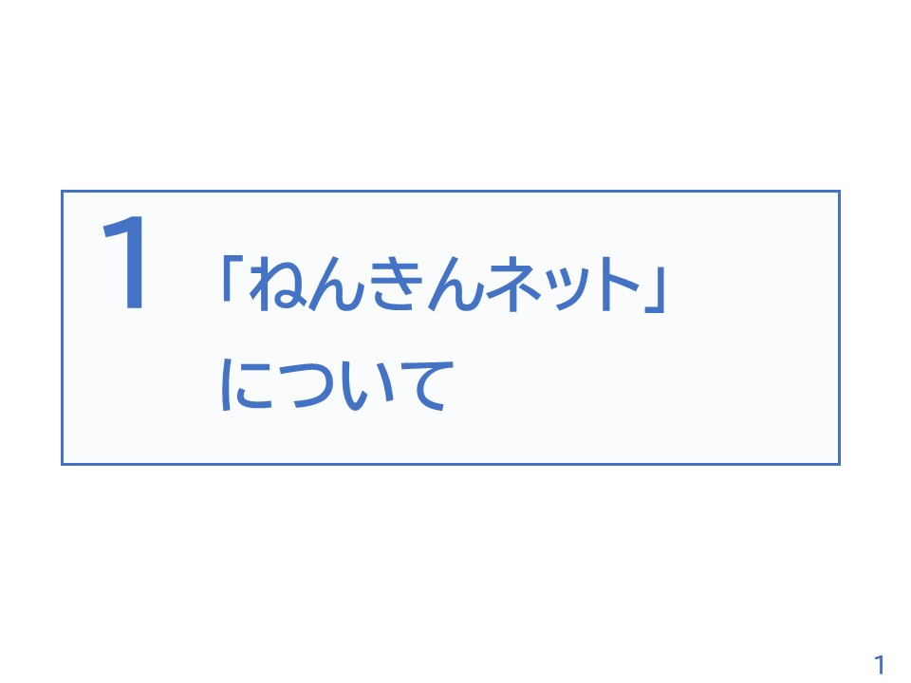
Notes:
ここでは「ねんきんネット」とは何なのか、また「ねんきんネット」でどんなことができるのかをご説明いたします。​

Slide 4
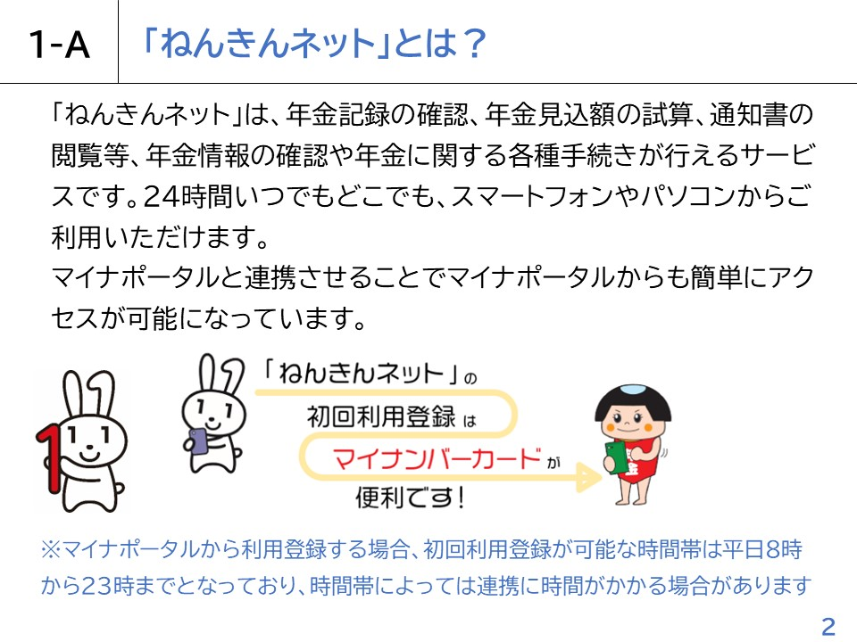
Notes:
「ねんきんネット」は、年金記録の確認、年金見込額の試算、通知書の閲覧等、年金情報の確認や年金に関する各種手続きが行えるサービスです。
24時間いつでもどこでも、スマートフォンやパソコンからご利用いただけます。
マイナポータルと連携させることでマイナポータルからも簡単にアクセスすることが可能となります。
登録の方法については、次章でご紹介いたしますが、初回の利用登録はマイナンバーカードを使うと便利です。
なお、マイナンバーカードを使ってマイナポータルから利用登録する場合、初回利用登録が可能な時間帯は平日8時から23時までとなっており、時間帯によっては連携に時間がかかる場合があります。

Slide 5
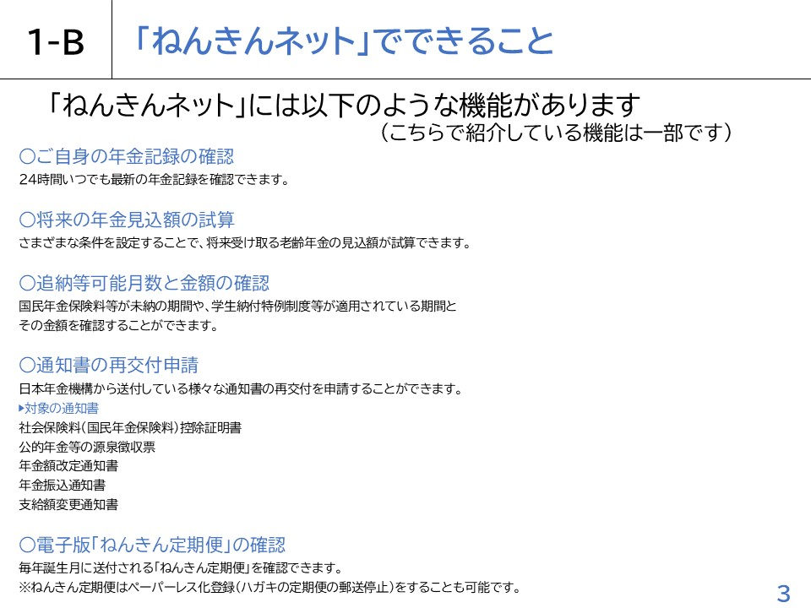
Notes:
「ねんきんネット」には、以下のような機能があります。
なお、こちらで紹介している機能は一部です。
ご自身の年金記録の確認
24時間いつでも最新の年金記録を確認できます。
将来の年金見込額の試算
さまざまな条件を設定することで、将来受け取る老齢年金の見込額が試算できます。
追納等可能月数と金額の確認
国民年金保険料等が未納の期間や、学生納付特例制度等が適用されている期間とその金額を確認することができます。
通知書の再交付申請
日本年金機構から送付している様々な通知書の再交付を申請することができます。
電子版「ねんきん定期便」の確認
毎年誕生月に送付される「ねんきん定期便」を確認できます。
ねんきん定期便はペーパーレス化登録（ハガキの定期便の郵送停止）をすることも可能です。

Slide 6
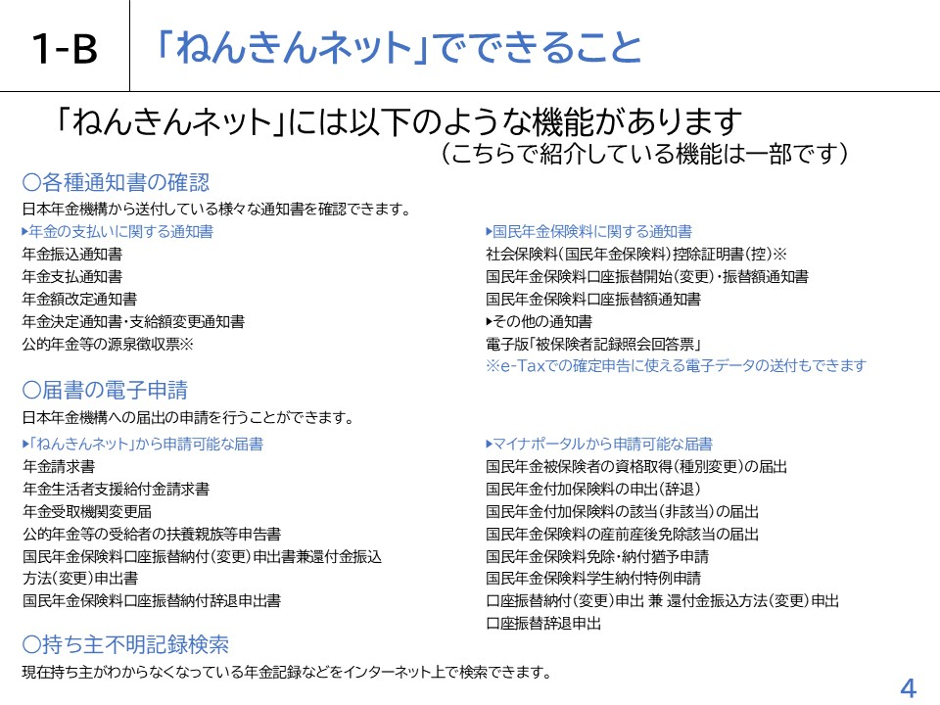
Notes:
各種通知書の確認
日本年金機構から送付している様々な通知書を確認できます。
また、e-Taxでの確定申告に使える電子データの送付もできます。
届書の電子申請
日本年金機構への届出の申請を行うことができます。
「ねんきんネット」、マイナポータルそれぞれ申請可能な届書が異なりますので、ご注意ください。
持ち主不明記録検索
現在持ち主がわからなくなっている年金記録などをインターネット上で検索できます。
主にこのような機能を「ねんきんネット」で利用することが可能です。

Slide 7
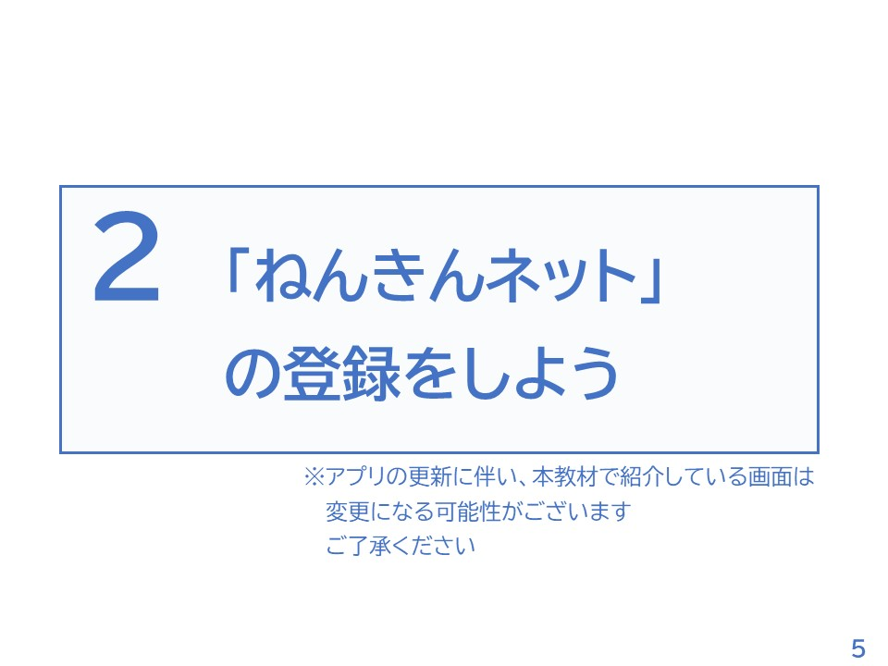
Notes:
ここでは、「ねんきんネット」を利用するための登録の方法をご説明いたします。
また、アプリの更新に伴い、本教材で紹介している画面は変更になる可能性がございます。
ご了承ください。

Slide 8
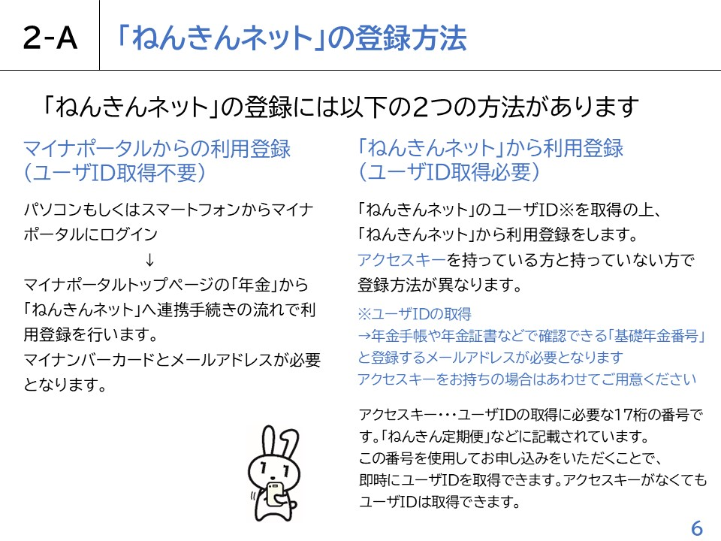
Notes:
まず、「ねんきんネット」を利用する際の登録方法を2種類ご紹介いたします。
1つ目は、マイナポータルからの利用登録をする方法です。
この方法では、まず、パソコンもしくはスマートフォンからマイナポータルにログインを行い、マイナポータルトップページの「年金」から「ねんきんネット」へ連携手続きをする、といった流れで利用登録を行います。
この登録方法では、マイナンバーカードとメールアドレスが必要となります。
2つ目は、マイナポータルは使わず、「ねんきんネット」から直接利用登録をする方法です。
マイナンバーカードをお持ちでない方はこちらを選択してください。
こちらの方法では、「ねんきんネット」のユーザIDを取得の上、「ねんきんネット」から利用登録を進めます。
こちらの方法は、アクセスキーを持っている方と持っていない方で登録方法が異なります。
ユーザIDの取得には、年金手帳や年金証書などで確認できる「基礎年金番号」と登録するメールアドレスが必要となります。
アクセスキーをお持ちの場合はあわせてご用意ください。
なお、アクセスキーとは、ユーザIDの取得に必要な17桁の番号のことで、「ねんきん定期便」などに記載がされています。
この番号を使用してお申し込みをいただくことで、即時にユーザIDを取得できます。
【補足説明】
講師の皆さまは、受講者の方が、どの方法で登録をしようとしているのか、把握の上講習会を進めてください。

Slide 9
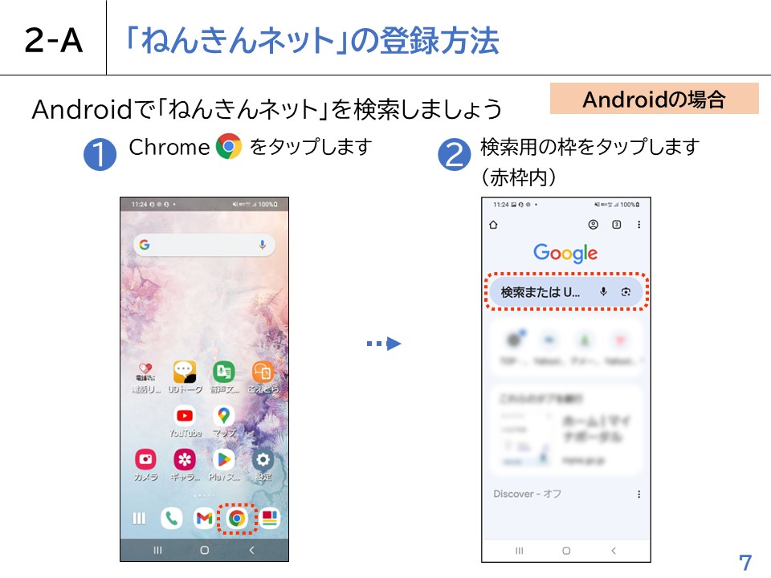
Notes:
それでは、「ねんきんネット」を利用するためにまずは検索から始めましょう。​​
​​
最初に、Androidスマートフォンをお持ちの方の操作方法です。​
​​​
①ホーム画面の「Chrome」をタップします。​​
②「検索用の枠」をタップします。​​

Slide 10
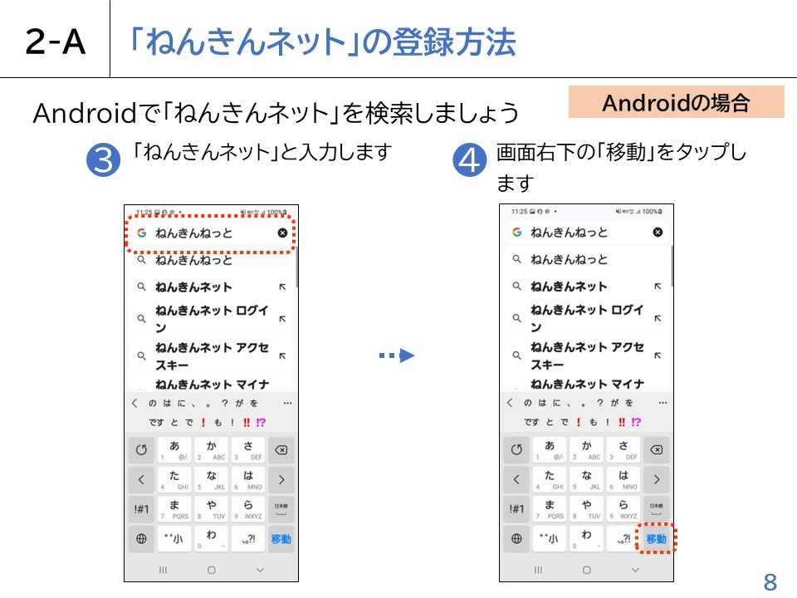
Notes:
③「ねんきんネット」と入力します。​​​
④画面右下の「移動」をタップします。

Slide 11
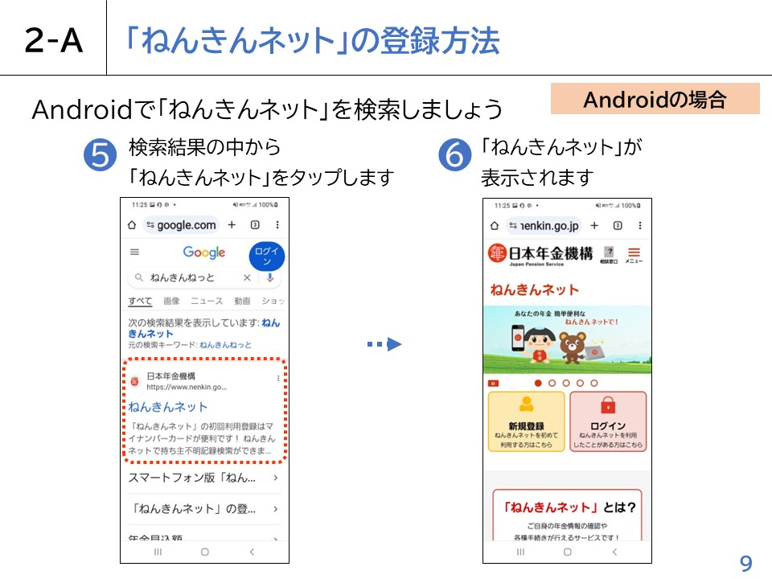
Notes:
⑤検索結果の中から日本年金機構の「ねんきんネット」をタップします。​​
⑥「ねんきんネット」が表示されます。​

Slide 12
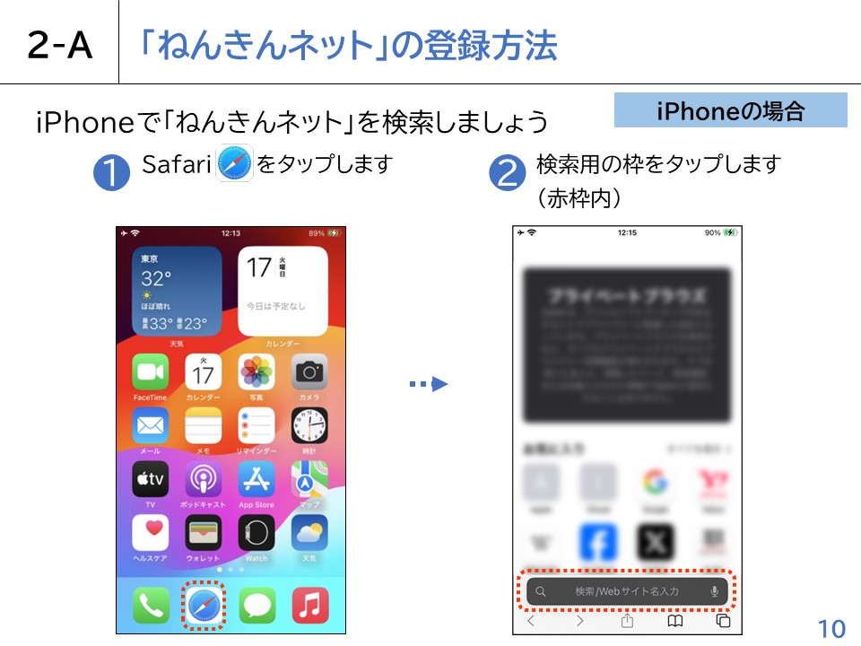
Notes:
次にiPhoneをお持ちの方の操作方法です。​​
①ホーム画面より「Safari」をタップします。​​
②「検索用の枠」をタップします。​​

Slide 13
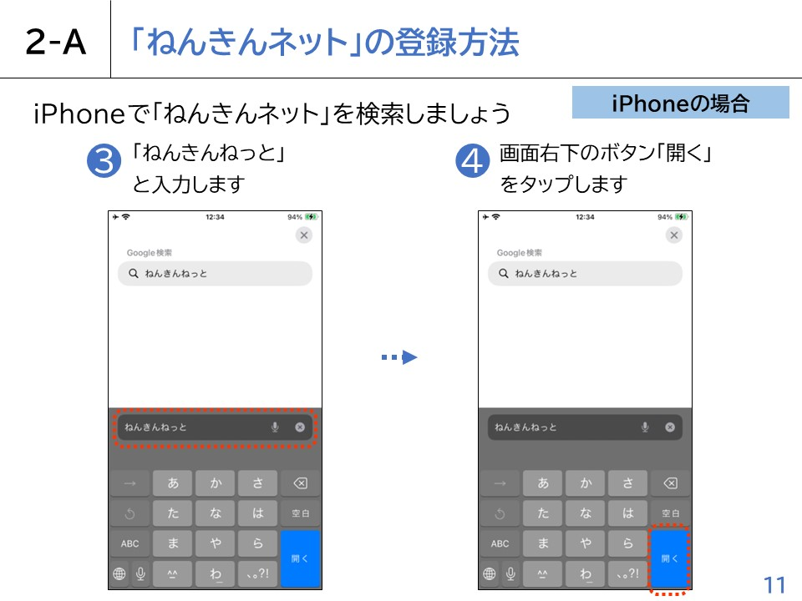
Notes:
③「ねんきんねっと」と入力します。​
④画面右下のボタン「開く」をタップします。​​

Slide 14
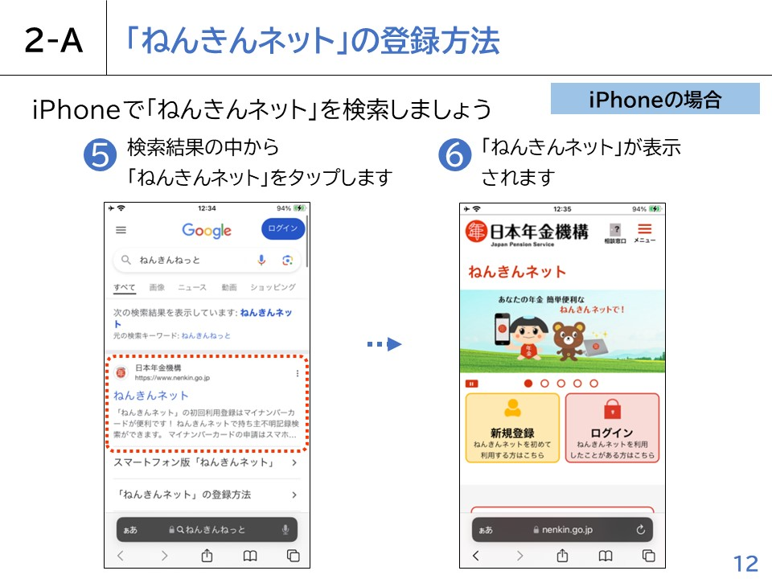
Notes:
⑤検索結果の中から日本年金機構の「ねんきんネット」をタップします。​​
⑥「ねんきんネット」が表示されます。​

Slide 15
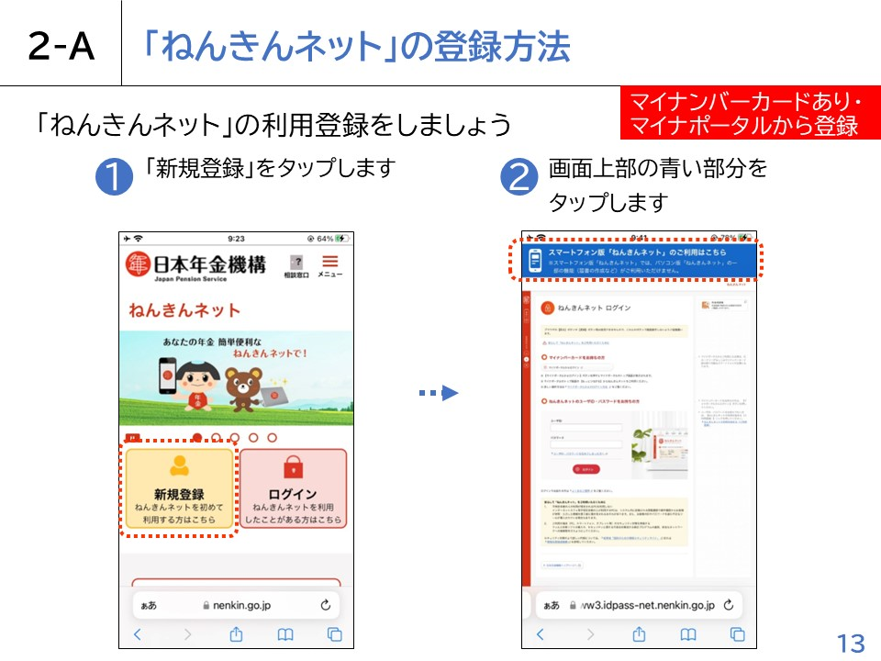
Notes:
それでは、実際に「ねんきんネット」の利用登録をしてみましょう。
はじめに、マイナンバーカードをお持ちの方の「ねんきんネット」の登録方法をご説明いたします。
①「新規登録」をタップします。
②画面上部の青い部分をタップします。

Slide 16
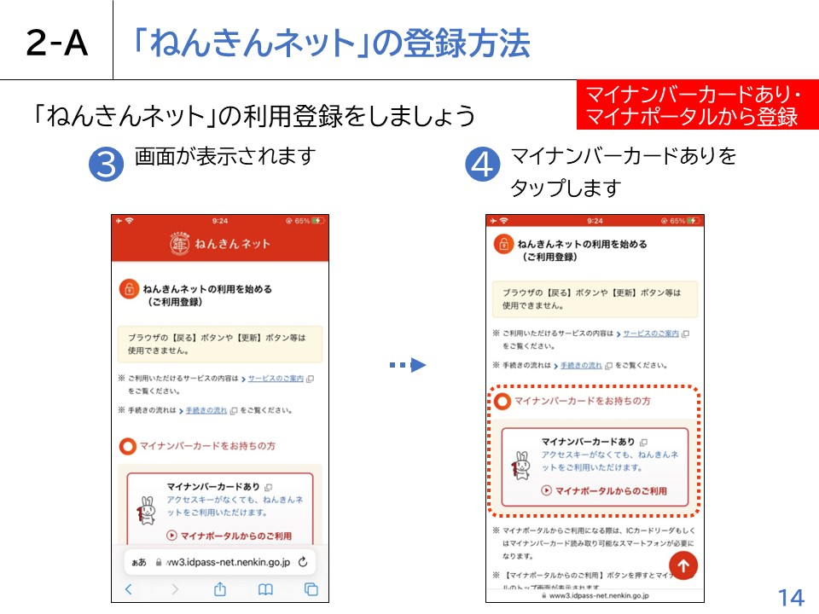
Notes:
③画面が切り替わり表示されます。
④表示されている画面から「マイナンバーカードあり」をタップします。

Slide 17
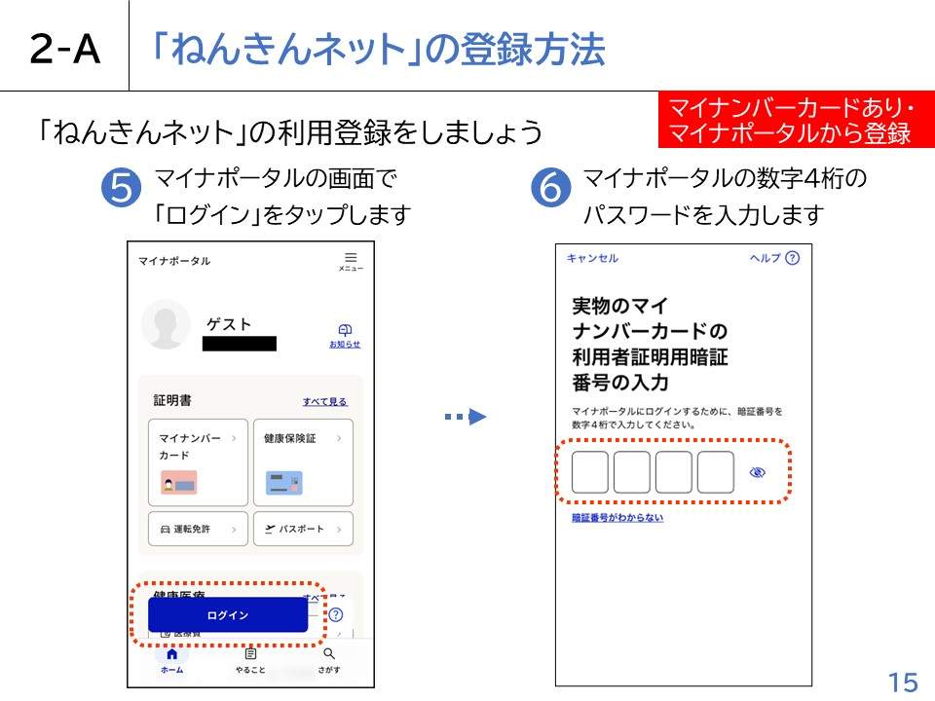
Notes:
⑤マイナポータルの画面で「ログイン」をタップします。
⑥マイナポータルの数字４ケタのパスワードを入力します。

Slide 18
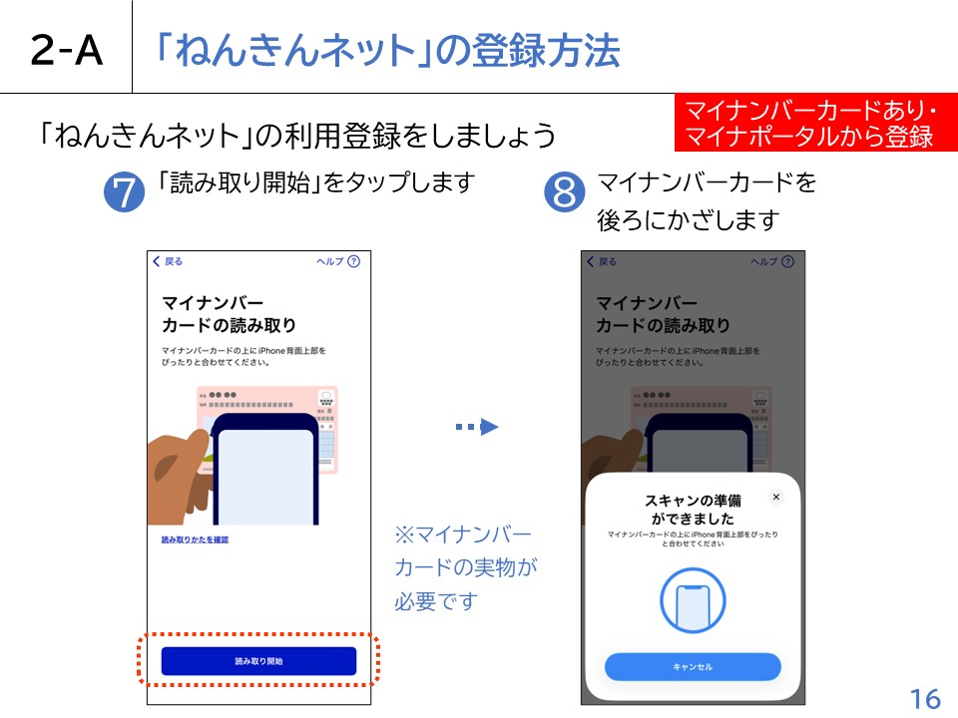
Notes:
⑦「読み取り開始」をタップします。
⑧マイナンバーカードを後ろにかざします。

Slide 19
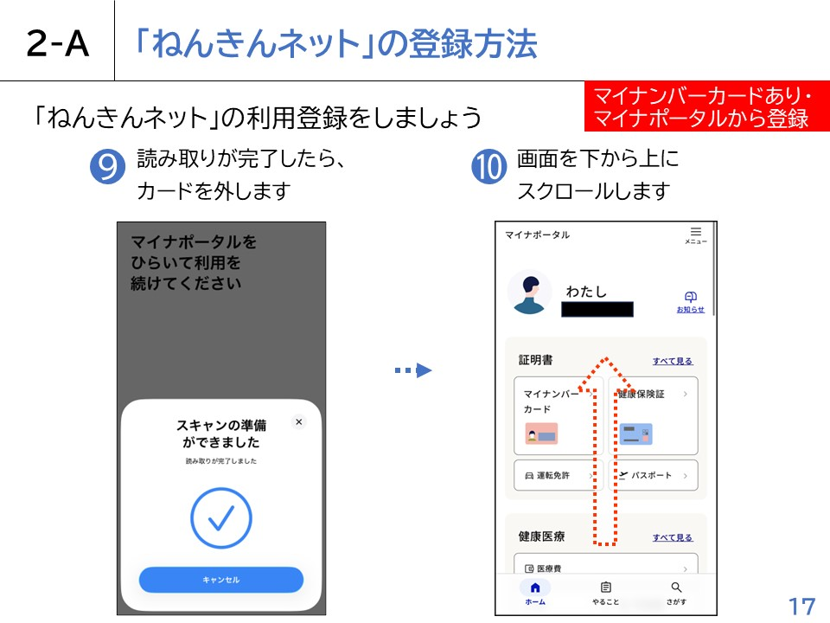
Notes:
⑨読み取りが完了したら、カードを外します。
⑩表示された画面を下から上にスクロールします。

Slide 20
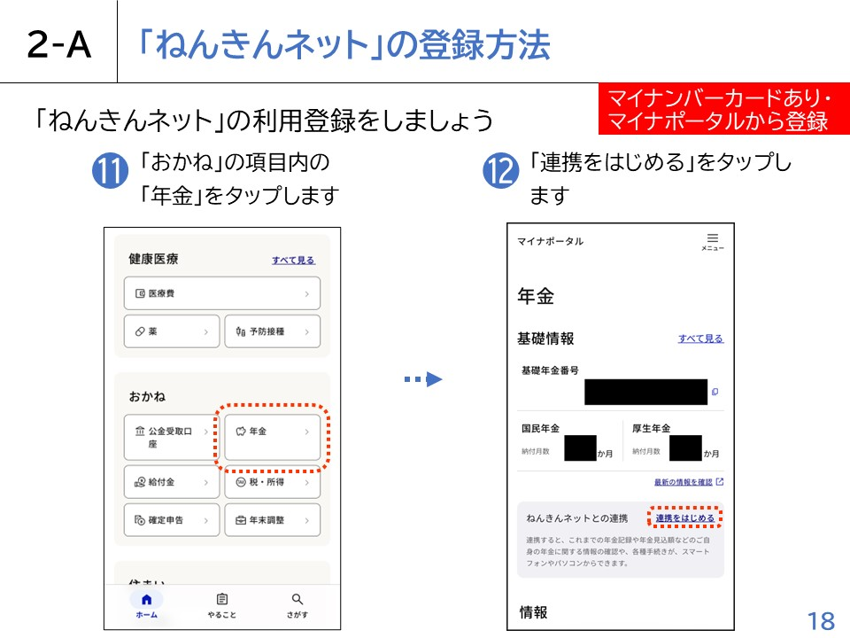
Notes:
⑪「おかね」の項目内の「年金」をタップします。
⑫「連携をはじめる」をタップします。

Slide 21
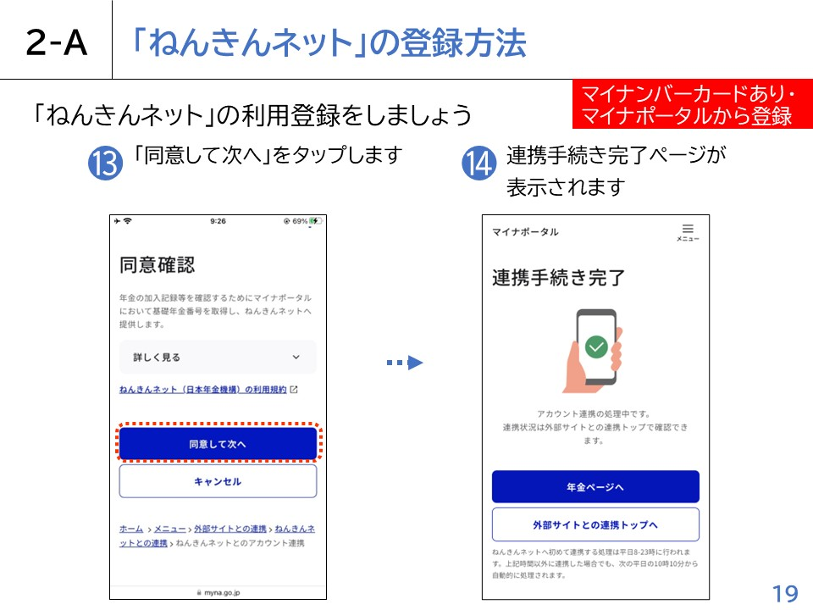
Notes:
⑬「同意して次へ」をタップします。
⑭連携手続き完了ページが表示されます。

Slide 22
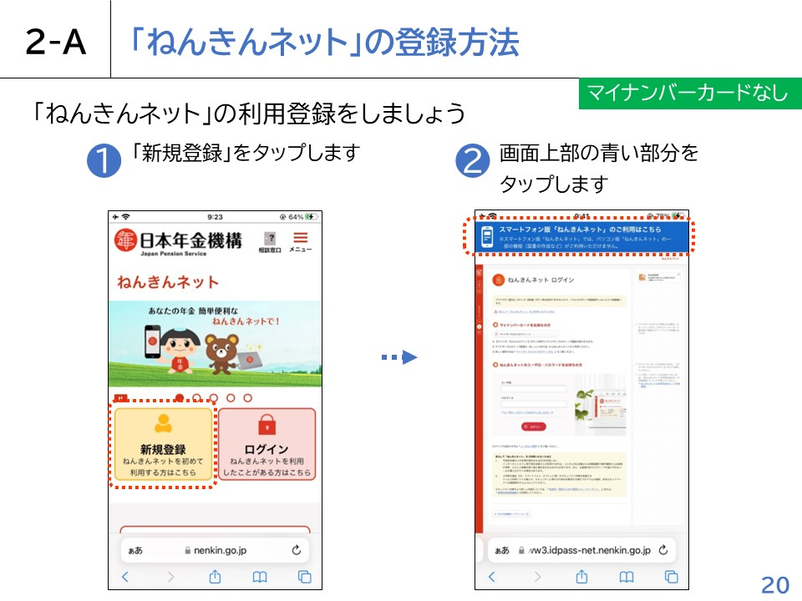
Notes:
続いて、マイナンバーカードをお持ちでない方向けに、「ねんきんネット」から直接登録をする方法をご説明いたします。
①「新規登録」をタップします。
②画面上部の青い部分をタップします。
【補足説明】
講師の皆さまは、受講者の方がアクセスキーを持っているかを確認の上、講習会を進めてください。

Slide 23
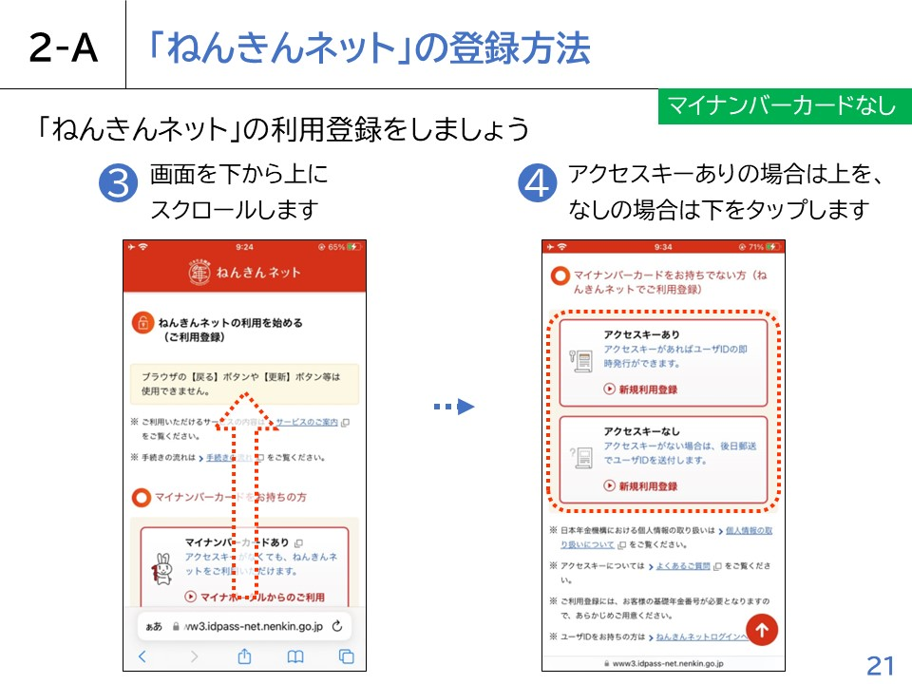
Notes:
③表示された画面を下から上にスクロールします。
④アクセスキーをお持ちの方は「アクセスキーあり」を、お持ちでない方は「アクセスキーなし」をタップします。

Slide 24
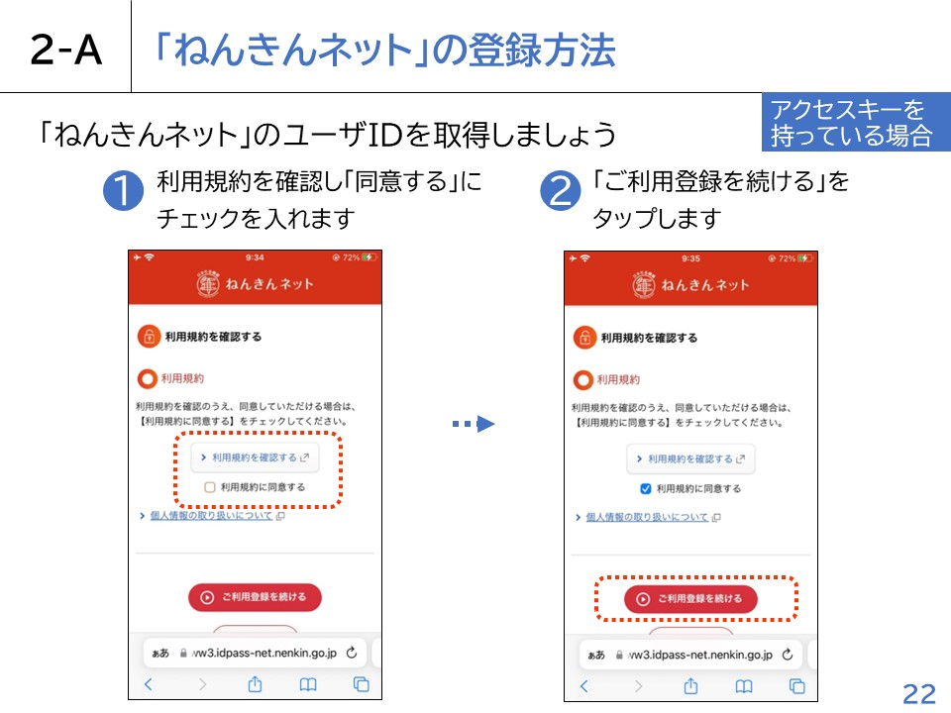
Notes:
21ページの④で、「アクセスキーあり」を選択した方の手順からご説明いたします。
「アクセスキーなし」を選択した方は、29ページに進んでください。
①利用規約を確認し、「同意する」にチェックを入れます。
②「ご利用登録を続ける」をタップします。

Slide 25
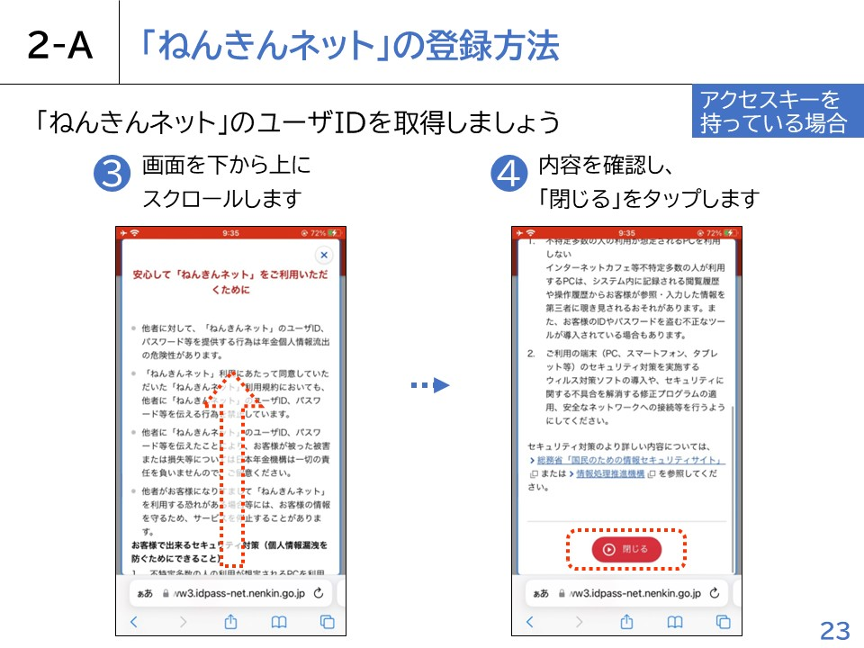
Notes:
③表示された画面を下から上にスクロールします。
④内容を確認し、「閉じる」をタップします。

Slide 26
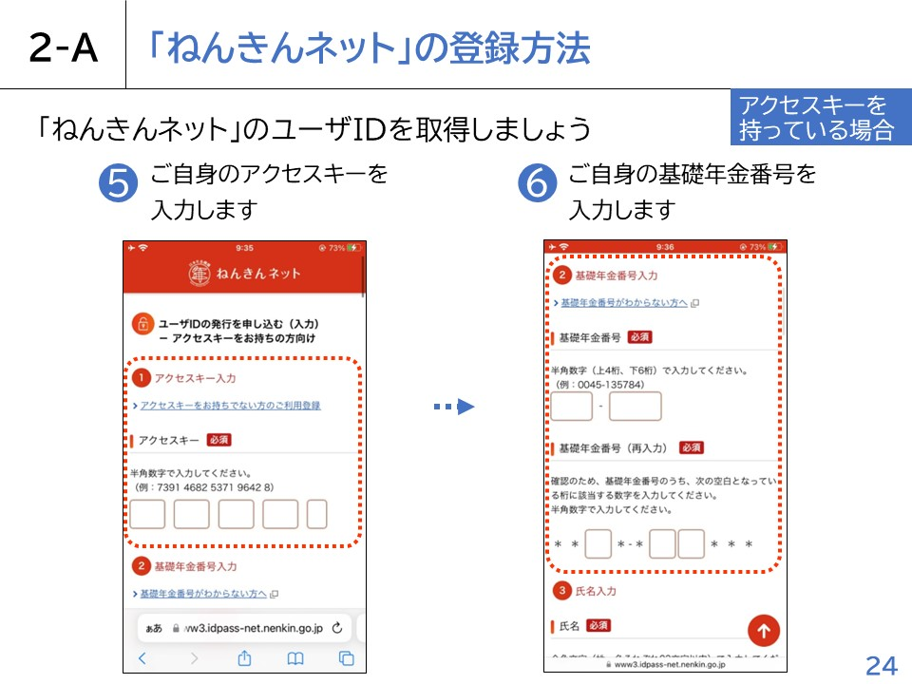
Notes:
⑤ご自身のアクセスキーを入力します。
⑥ご自身の基礎年金番号を入力します。

Slide 27
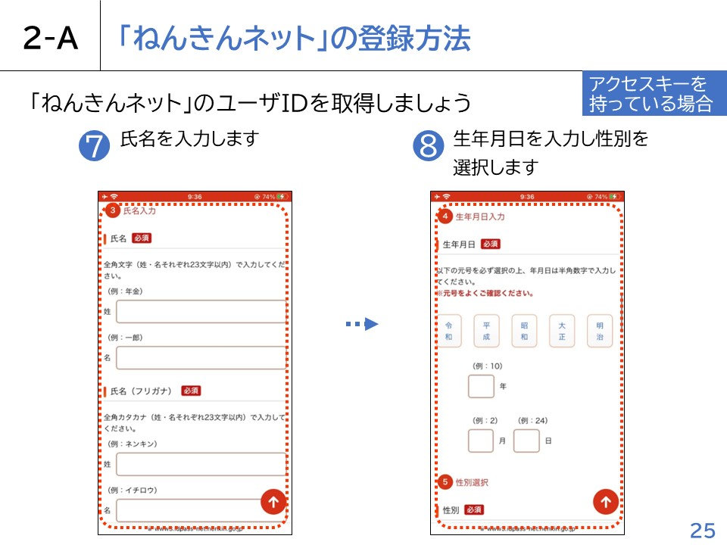
Notes:
⑦氏名を入力します。
⑧生年月日を入力し性別を選択します。

Slide 28
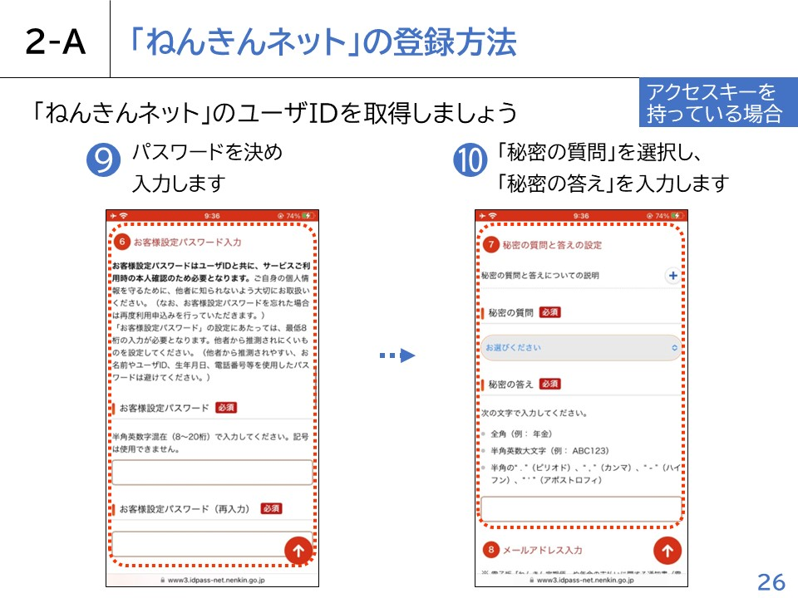
Notes:
⑨お客様設定パスワードを決め入力します。
⑩「秘密の質問」を選択し、「秘密の答え」を入力します。

Slide 29
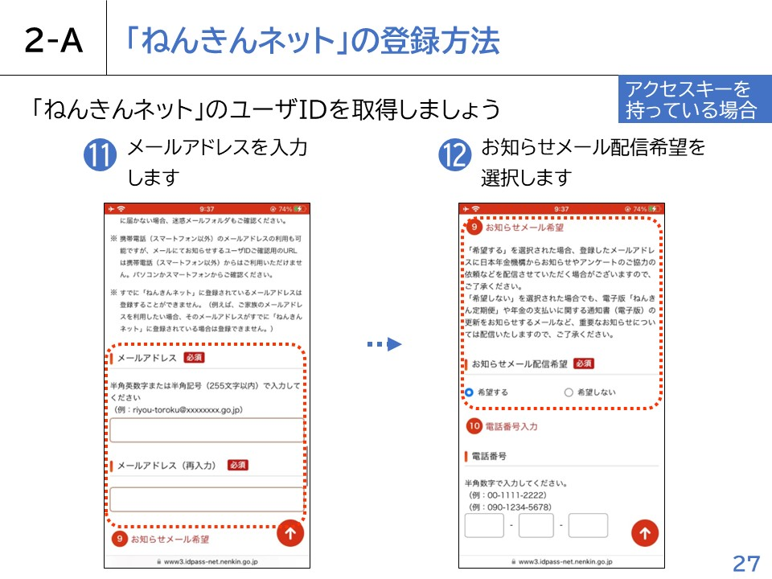
Notes:
⑪メールアドレスを入力します。
⑫お知らせメール配信希望を選択します。

Slide 30
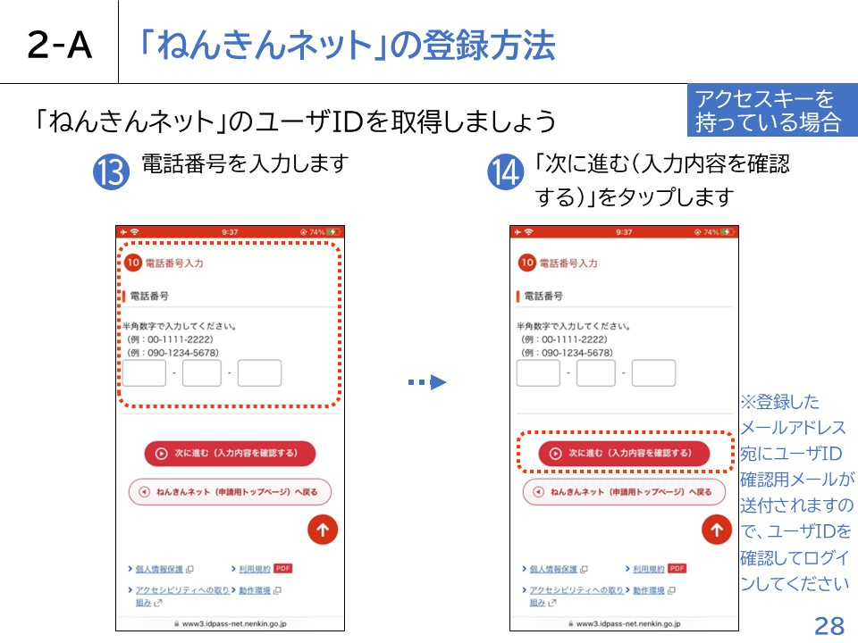
Notes:
⑬電話番号を入力します。
⑭「次に進む（入力内容を確認する）」をタップします。
登録したメールアドレス宛にユーザID確認用メールが送付されますので、ユーザIDを確認の上、ログインしてください。

Slide 31
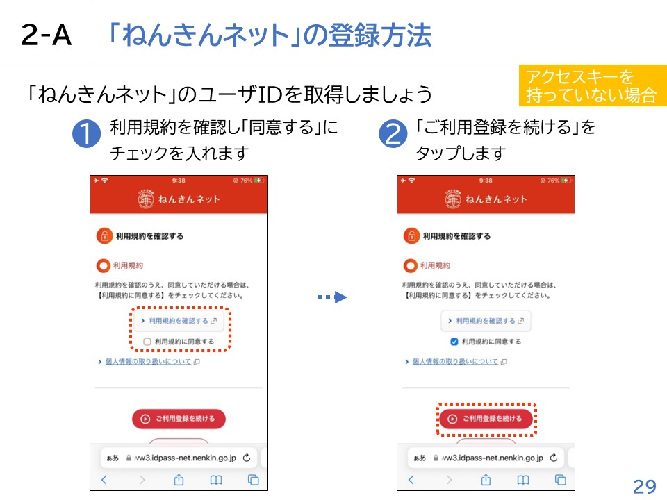
Notes:
続いて、アクセスキーなしを選択した方の手順をご説明いたします。
①利用規約を確認し、「同意する」にチェックを入れます。
②「ご利用登録を続ける」をタップします。

Slide 32
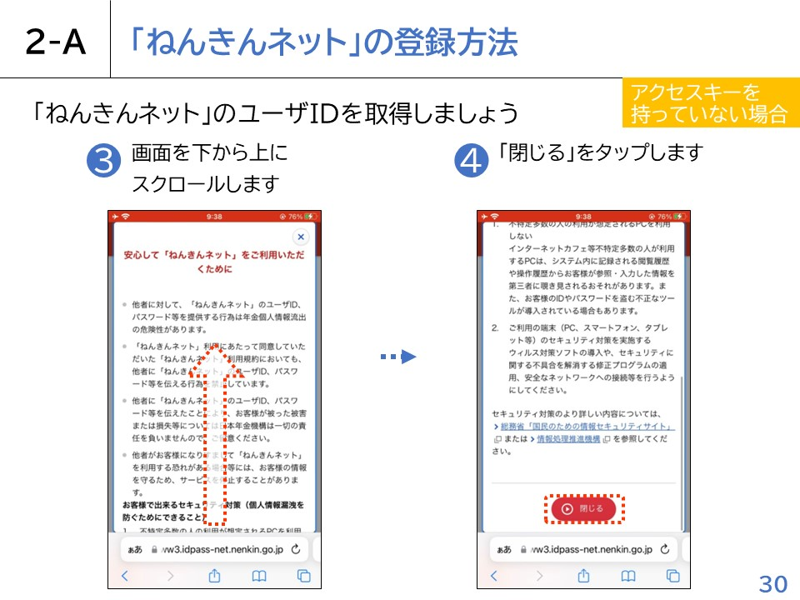
Notes:
③表示された画面を下から上にスクロールします。
④内容を確認し、「閉じる」をタップします。

Slide 33
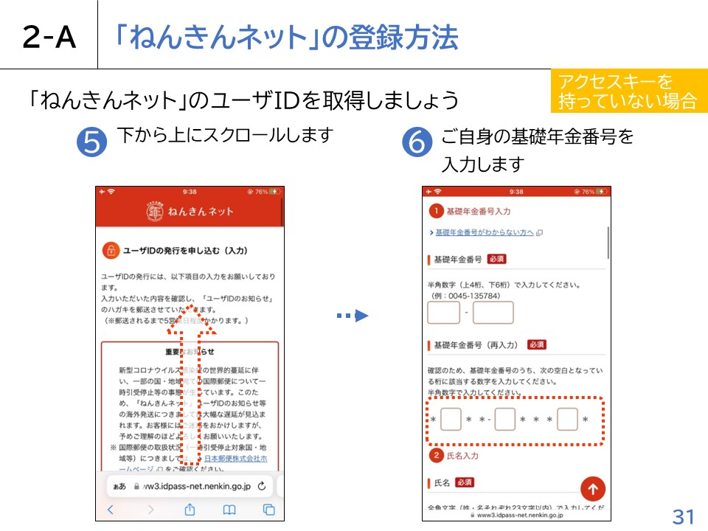
Notes:
⑤表示された画面を下から上にスクロールします。
⑥ご自身の基礎年金番号を入力します。

Slide 34
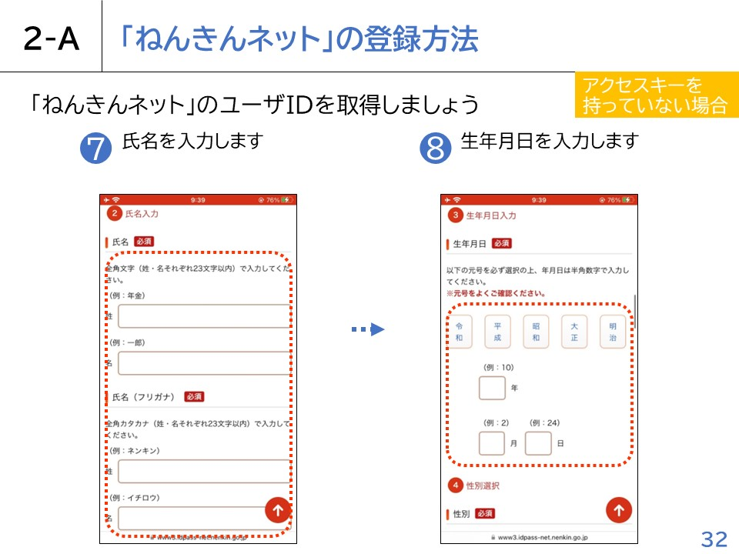
Notes:
⑦氏名を入力します。
⑧生年月日を入力します。

Slide 35
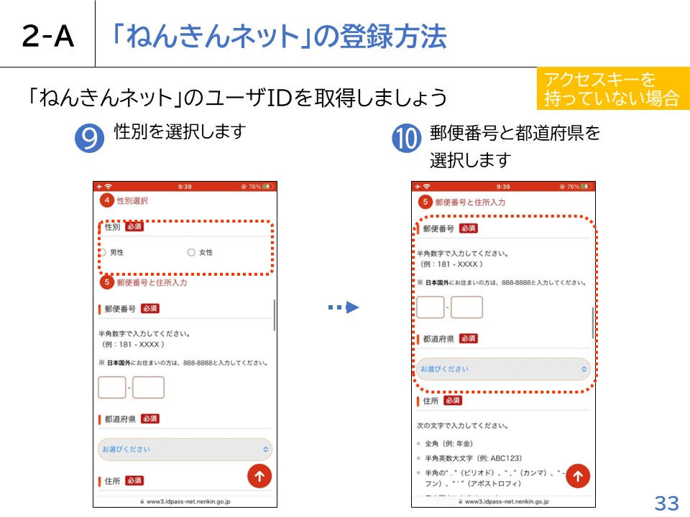
Notes:
⑨性別を選択します。
⑩郵便番号と都道府県を選択します。

Slide 36
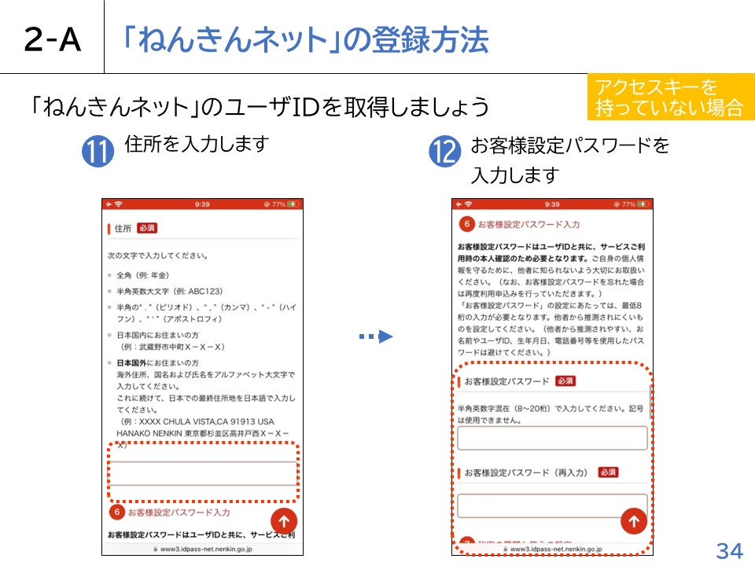
Notes:
⑪住所を入力します。
⑫お客様設定パスワードを入力します。

Slide 37
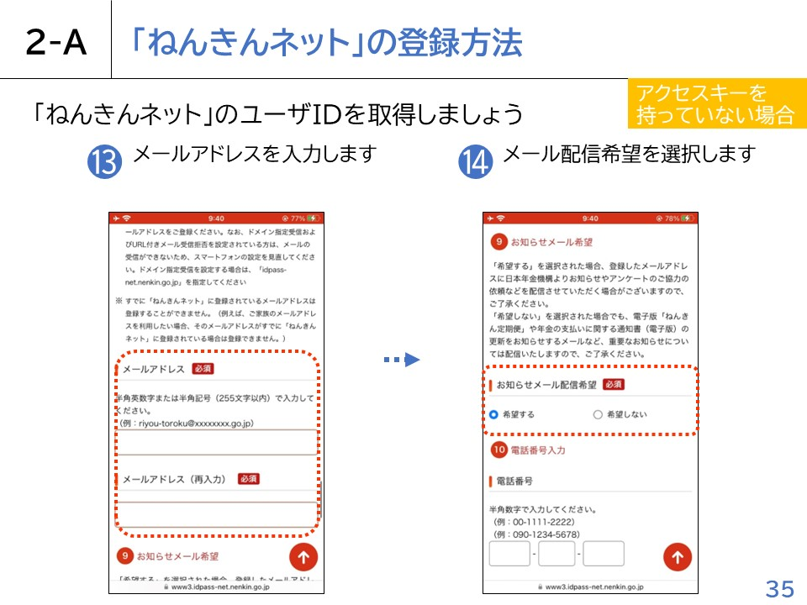
Notes:
⑬メールアドレスを入力します。
⑭お知らせメールの配信希望を選択します。

Slide 38
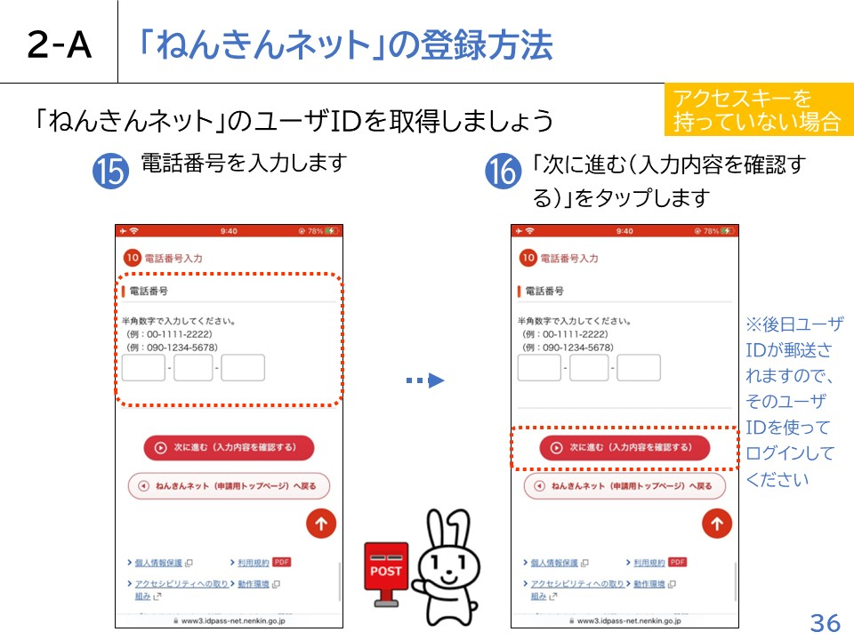
Notes:
⑮電話番号を入力します。
⑯「次に進む（入力内容を確認する）」をタップします。
後日ユーザIDが郵送されますので、そのユーザIDを使ってログインしてください。

Slide 39
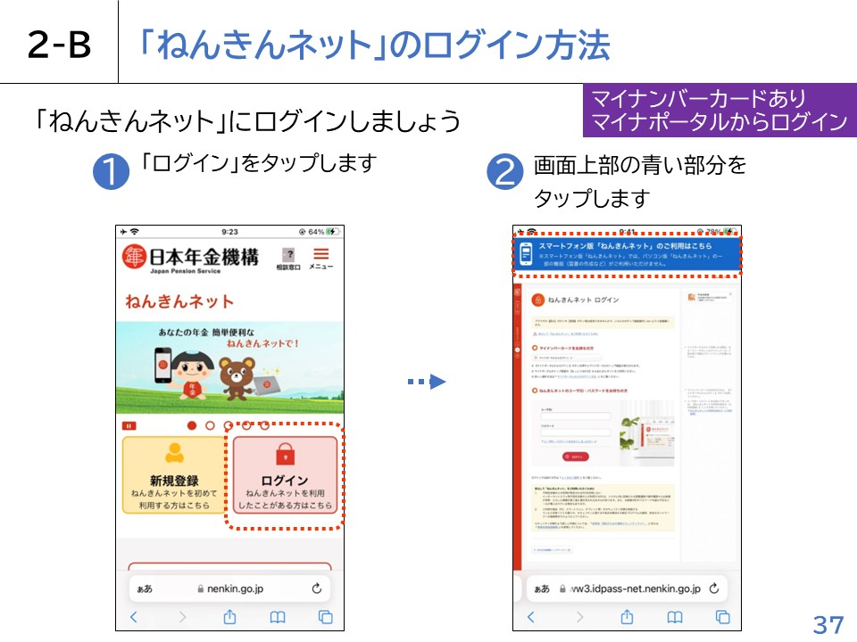
Notes:
それでは、登録できた「ねんきんネット」に実際にログインする方法をご説明いたします。
まずはマイナンバーカードを持っており、マイナポータルからログインする方法をご説明いたします。
①「ログイン」をタップします。
②画面上部の青い部分をタップします。

Slide 40
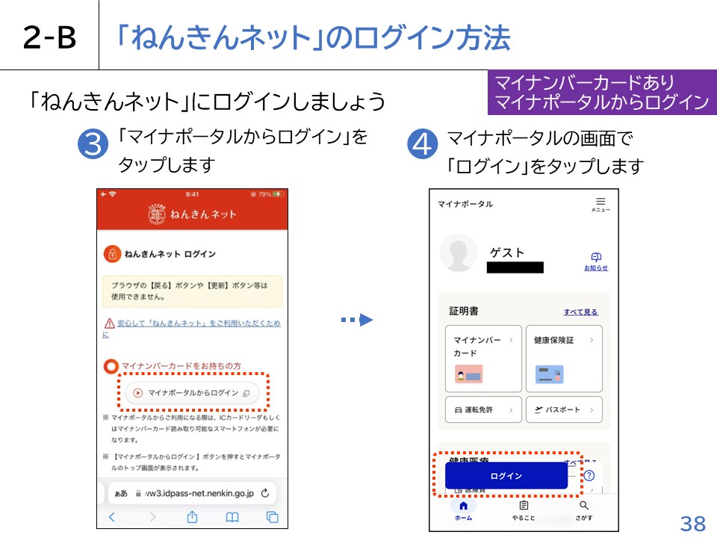
Notes:
③「マイナポータルからログイン」をタップします。
④マイナポータルの画面で「ログイン」をタップします。

Slide 41
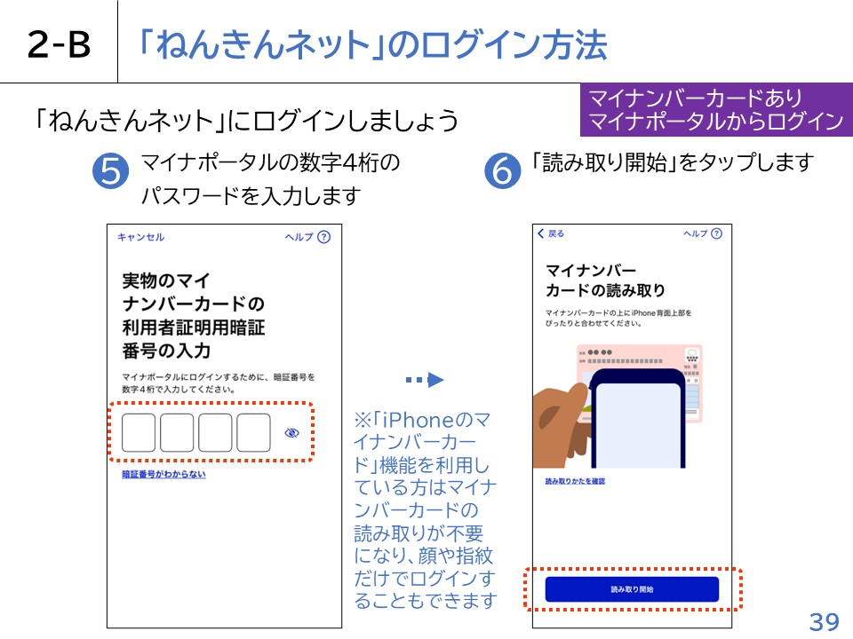
Notes:
⑤マイナポータルの数字４ケタのパスワードを入力します。
「iPhoneのマイナンバーカード」機能を利用している方はマイナンバーカードの読み取りが不要になり、顔や指紋だけでログインすることもできます。
⑥「読み取り開始」をタップします。

Slide 42
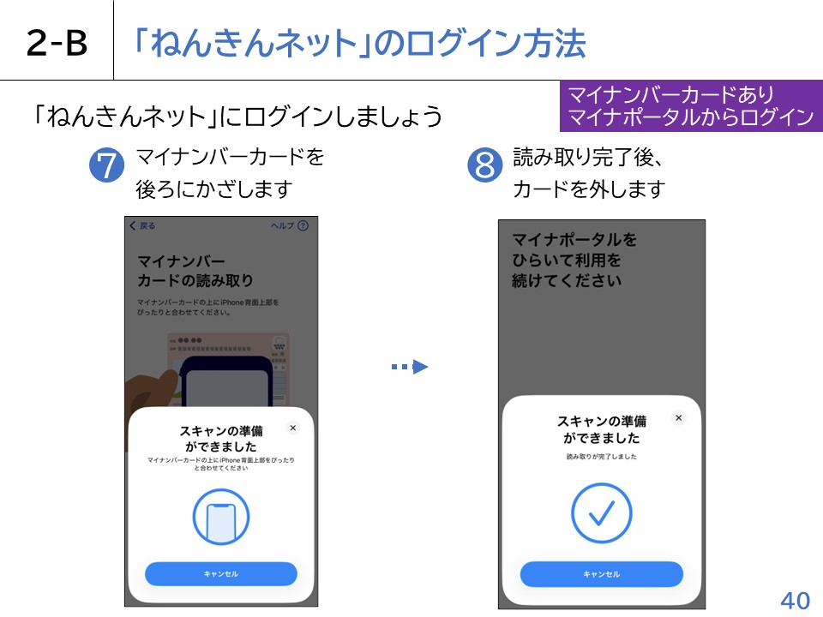
Notes:
⑦マイナンバーカードを後ろにかざします。
⑧読み取り完了後、カードを外します。

Slide 43
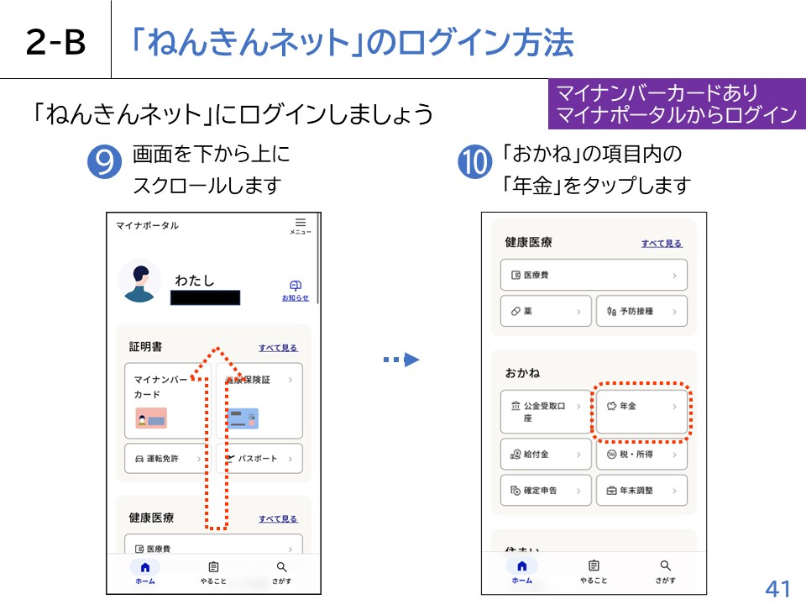
Notes:
⑨表示された画面を下から上にスクロールします。
⑩「おかね」の項目内の「年金」をタップします。

Slide 44
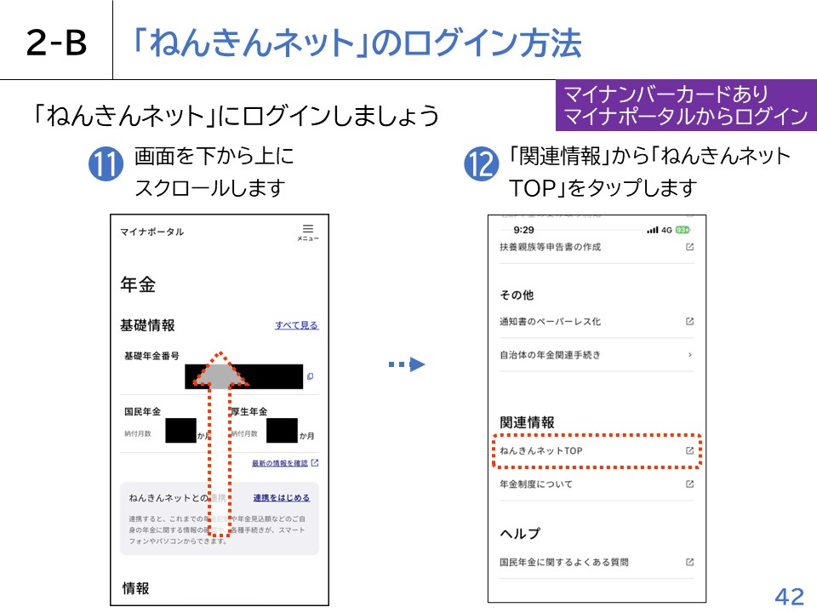
Notes:
⑪表示された画面を下から上にスクロールします。
⑫「関連情報」から「ねんきんネットTOP」をタップします。

Slide 45
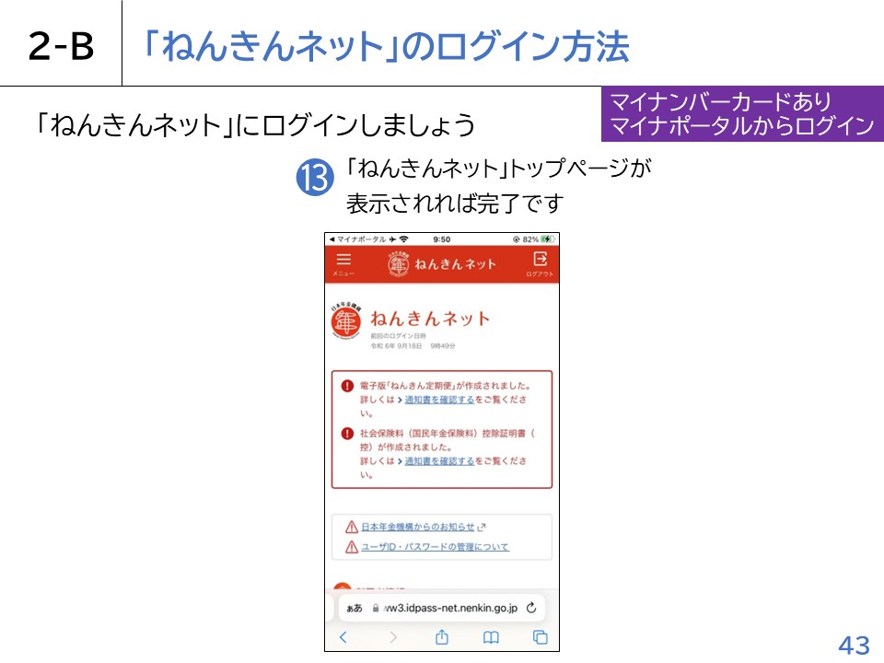
Notes:
⑬「ねんきんネット」トップページが表示されれば完了です。

Slide 46
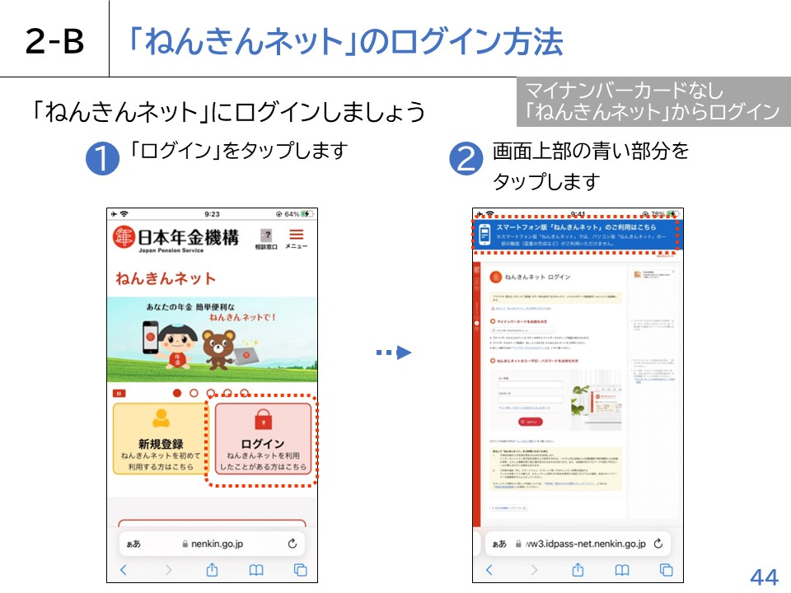
Notes:
次にマイナンバーカードを持っておらず、「ねんきんネット」からログインする方法をご説明いたします。
①「ログイン」をタップします。
②画面上部の青い部分をタップします。

Slide 47
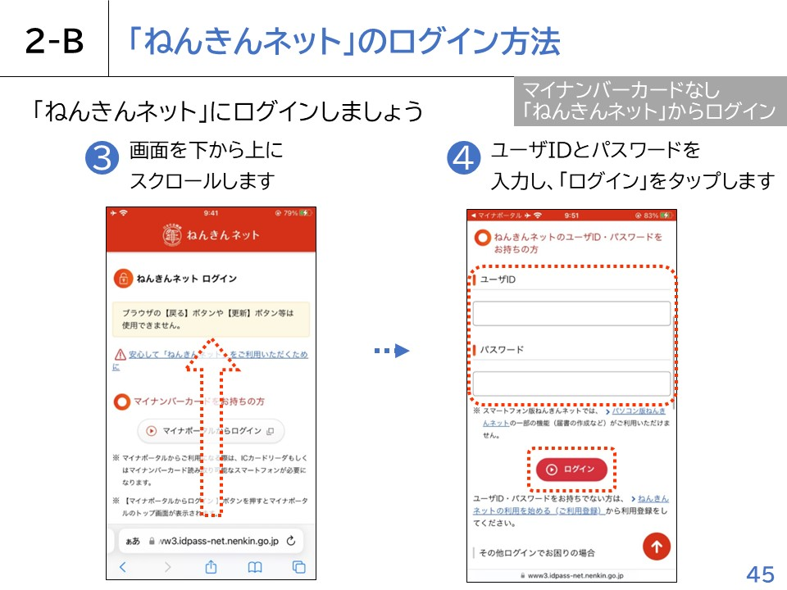
Notes:
③表示された画面を下から上にスクロールします。
④ユーザIDとパスワードを入力し、「ログイン」をタップすると、ログインは完了です。

Slide 48
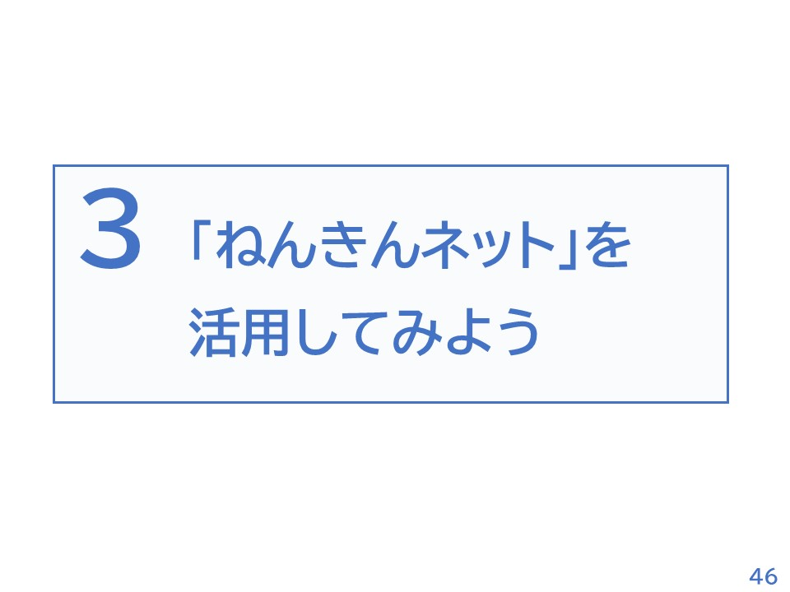
Notes:
ここでは、実際にどのような場面で「ねんきんネット」が活用できるのか、ご紹介いたします。​

Slide 49
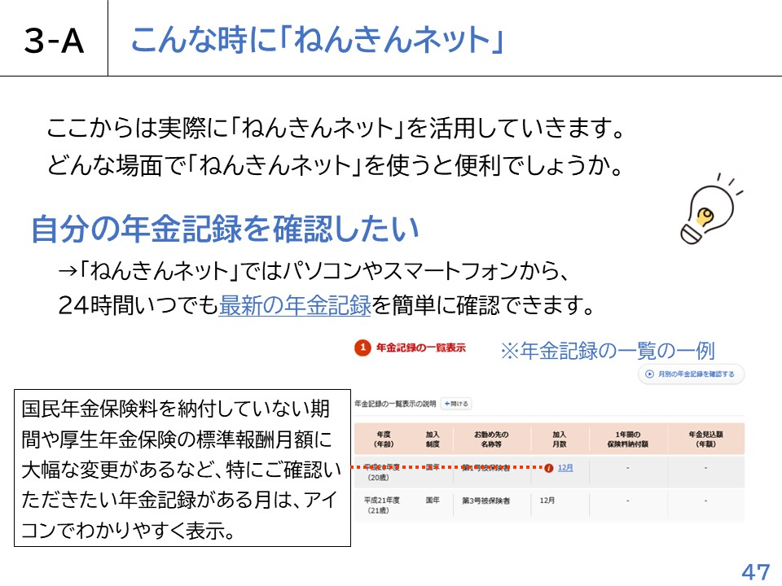
Notes:
ここからは実際に「ねんきんネット」を活用していきましょう。
どのような場面で「ねんきんネット」を使うと便利なのか、場面ごとに紹介します。
１つ目は、ご自身の年金の記録を確認したい場面です。
「ねんきんネット」ではパソコンやスマートフォンから、24時間いつでも最新の年金記録を簡単に確認することができます。
さらに、国民年金保険料を納付していなかったり、厚生年金保険の標準報酬月額に大幅な変更があったりなど、特にご確認いただきたい年金記録がある月には、アイコンでわかりやすく表示してくれます。

Slide 50
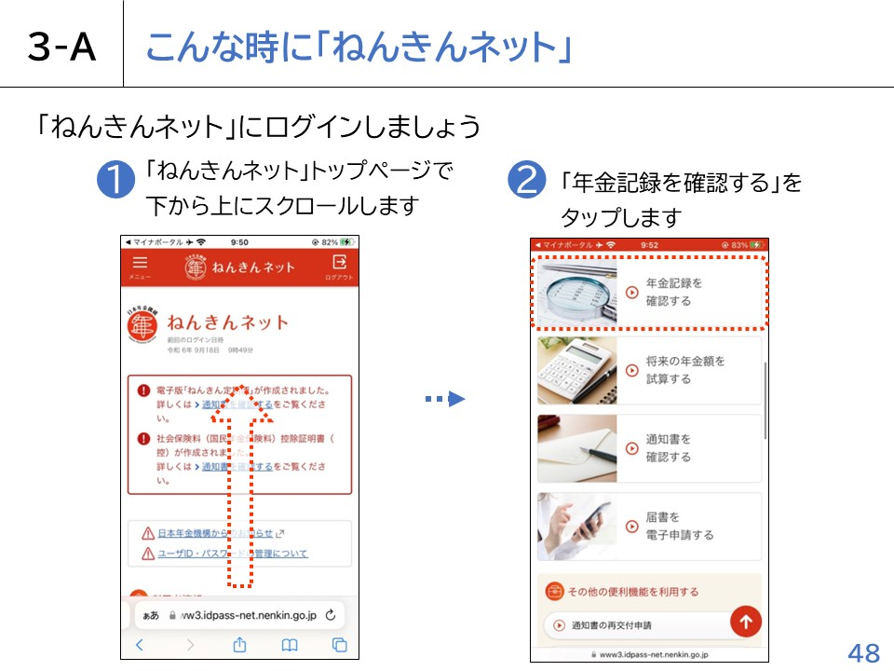
Notes:
それでは、実際に年金記録を確認する方法をご紹介いたします。
①「ねんきんネット」トップページで下から上にスクロールします。
②「年金記録を確認する」をタップします。

Slide 51

Notes:
③「一覧で年金記録を確認する」をタップします。
④年金記録が表示されれば完了です。

Slide 52

Notes:
２つ目は、年金振込通知書などの様々な通知をスマホやパソコンから確認したいという場面です。
「ねんきんネット」を使えば、年金受給者の方を対象にしている「年金振込通知書」や、
国民年金および厚生年金に加入している方（被保険者）を対象にしている「ねんきん定期便」などの各種通知書をご自身のスマートフォンやパソコンから見ることができるようになります。
確認した各種通知書はPDFファイルにして保存し、印刷することが可能です。
通知をいつでも確認でき、紙で管理する必要がなくなります。

Slide 53

Notes:
それでは、実際に各種の通知を確認する方法をご紹介いたします。
①「ねんきんネット」トップページで下から上にスクロールします。
②「通知書を確認する」をタップします。

Slide 54

Notes:
③スクロールすると自分が現在確認できる通知が表示されます。
④確認したい通知の「ダウンロード」をタップすることで通知をダウンロードし、確認できるようになります。

Slide 55

Notes:
最後は、年金に関する届出をオンラインで行いたいという場面です。
「ねんきんネット」を使えば、日本年金機構への届出をパソコンやスマートフォンからオンラインで行うことができるようになります。
なお、ご利用対象者は、マイナポータルから「ねんきんネット」を利用している方となりますので、ご注意ください。
また、電子申請が可能な届書は、「公的年金等の受給者の扶養親族等申告書」になります。

Slide 56

Notes:
それでは、実際の電子申請の方法をご紹介いたします。
ここでは、操作手順の確認のみを行い、実際に申請は行いません。
①画面を下から上にスクロールします。
②「届書を電子申請する」をタップします。

Slide 57

Notes:
③「申請する届書を選択する」をタップします。
④「届書を作成する」をタップします。
実際に申請をする場合は、ここから表示される手順に沿って申請を進めてください。

Slide 58

Notes:
また、マイナポータルから電子申請をすることもできます。
①マイナポータルのログイン後画面を下から上にスクロールします。
②「おかね」の項目内の「年金」をタップします。

Slide 59

Notes:
③表示された画面を下から上にスクロールします。
④「扶養親族等申告書の作成」をタップします。

Slide 60

Notes:
⑤「作成する」をタップします。

Slide 61

Notes:
ここでは、よくある質問をご紹介いたします。
問1. 「ねんきんネット」サービスはどのような人が対象者となりますか。
回答.被保険者および年金受給者(昭和61年4月1日前に年金受給権が発生した老齢年金を受けている方を除く)が対象になります。
なお、サービスにより対象者が異なる場合がありますので、それぞれのサービスについての設問も合わせてご覧ください。
問2. 「ねんきんネット」サービス全般のセキュリティに関する取り組みはどうなっていますか。
回答.本サービスでは、お客様に安心してご利用いただくため、インターネットを通じたサービスに伴うリスクに対し、様々な対策をとっております。
問3.年金加入記録はインターネット以外でも確認することができますか。
回答.全国の年金事務所で年金加入記録の交付を行っております。
問4.スマートフォンからパソコン用の「ねんきんネット」を利用することはできますか。
回答.スマートフォンからパソコン用の「ねんきんネット」を利用することは推奨していません。
【補足説明】
講師の皆さまは、ここでご紹介するよくあるご質問は日本年金機構HPに記載されている情報ということを周知してください。

Slide 62

Notes:
「ねんきんネット」のお問い合わせに関しましては、
ホームページ内のチャットボット、または記載の電話番号からお問い合わせください。
「ねんきんネット」についてのご説明は以上です。

